Slide 1
النظام الدولي لمراقبة مقاومة المضادات الحيوية التابع لمنظمة الأغذية والزراعة للأمم المتحدة (InFARM)
أليخاندرو دورادو غارسيا، ضابط صحة الحيوان، قائد فريق InFARM
تقدير: جونكسيا سونغ، سارة هيل، أغنيس أغونوس، نورما صوفيسا هوريف، أريستيديس تساشلاريس

Slide 2




Notes:
In many countries today, we face a situation where large amounts of AMR data are scattered across different agencies and institutions. This fragmentation often leads to frustration—sometimes even fear or despair—because the information cannot easily be used. But this challenge is also a tremendous opportunity: if we can transform dispersed data into harmonized information, we can make it truly useful.

Slide 3

Notes:
Our vision is to get to a place where AMR data—both nationally and globally—is harmonized, accessible, and transformed into information that supports:
Policy-making,
Monitoring the impact of interventions, and
Clinical decision-making for prudent antimicrobial use.
This is precisely why FAO developed InFARM, the International FAO AMR Monitoring System.

Slide 4
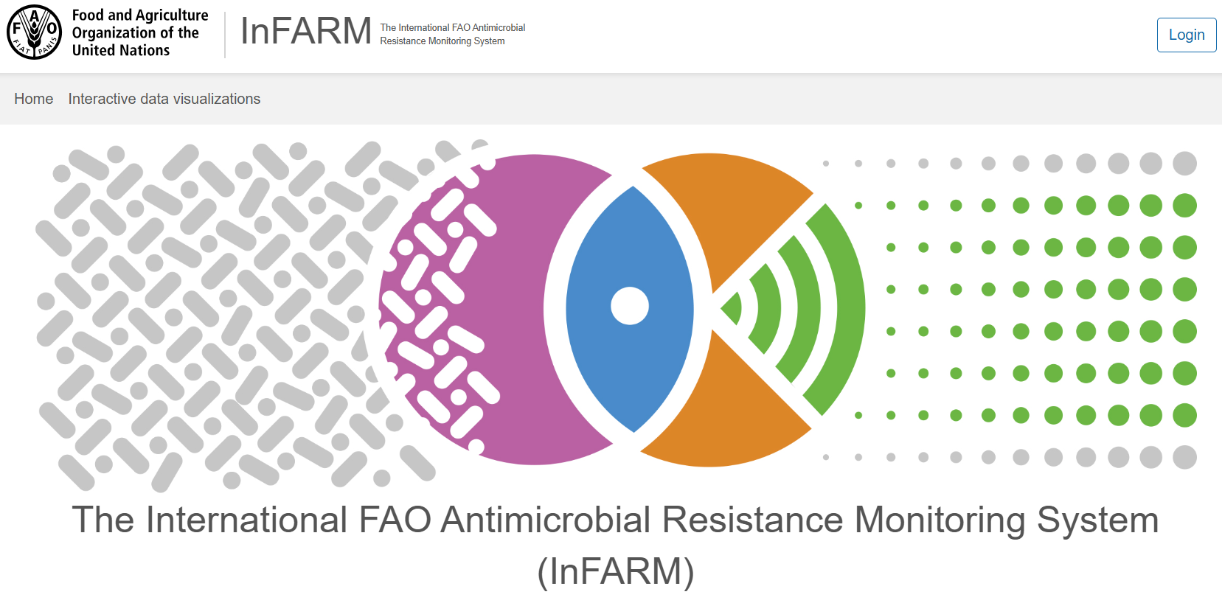





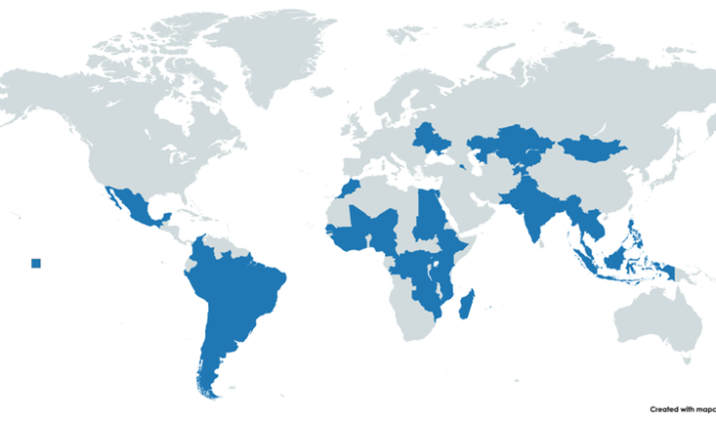
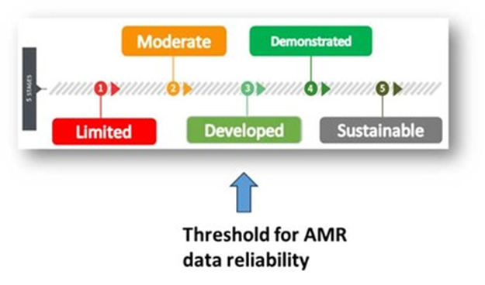
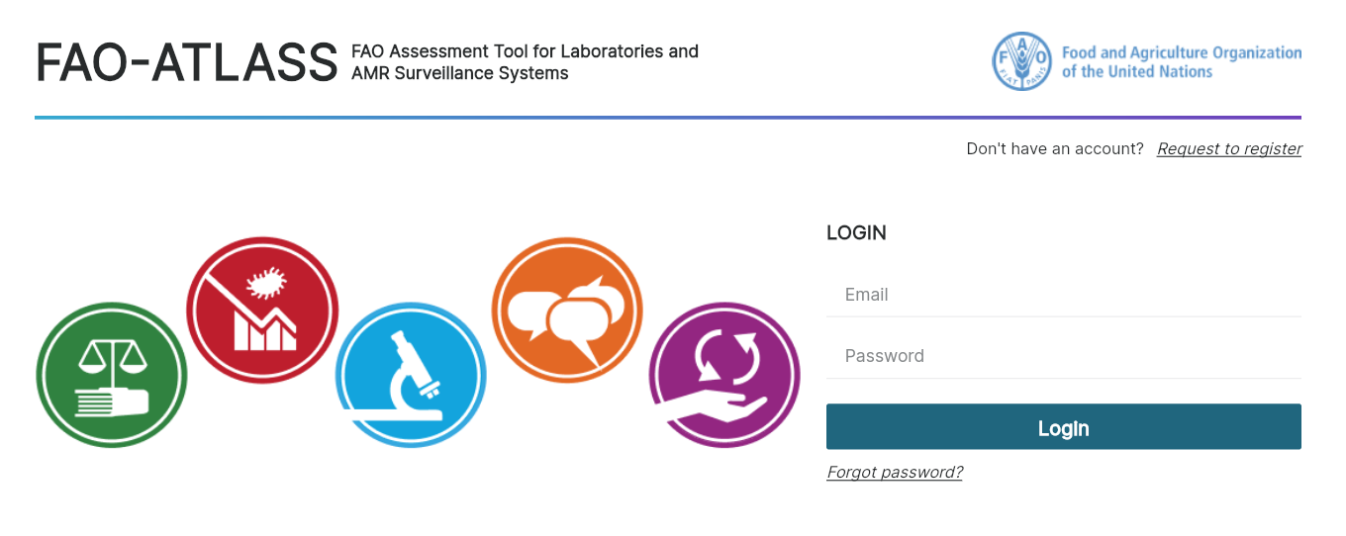
نهج الرصد InFARM
نظام معلومات عالمي
منصة تكنولوجيا المعلومات الرقمية + الأنشطة لمساعدة الدول
جمع وفرز وتحليل وتصوير البيانات الخاصة بمراقبة ومتابعة مقاومة المضادات الحيوية لديهم، بشكل أساسي من الثروة الحيوانية ومصايد الأسماك وتربية الأحياء المائية، إلى جانب المنتجات الغذائية المرتبطة بها.
التوسع إلى AMU ( استخدام مضادات الميكروبات) في النباتات في عام 2025
أداة التقييم للمختبرات وأنظمة مراقبة مقاومة المضادات الحيوية (ATLASS)
تطبيق رقمي قيد التطوير (من المتوقع إصدار النسخة التجريبية في سبتمبر 2025)
FAO-ATLASS كأداة لقياس جودة بيانات مقاومة المضادات الحيوية المستلمة في نظام InFARM
Notes:
InFARM is a global information system that combines:
A digital IT platform, and
Country support activities such as access to resources, tools, and practical guidance for applying WOAH and Codex standards.
It helps countries collect, collate, analyze, visualize, and use AMR data from livestock, fisheries, aquaculture, and related food products. In 2025, InFARM will also expand to antimicrobial use (AMU) in plants.
A flagship tool within InFARM is ATLASS—FAO’s Assessment Tool for Laboratories and AMR Surveillance Systems.
ATLASS provides a measurement of the quality of AMR data that enters the system.
A digital ATLASS application is under development, with a beta version expected in September 2025.

Slide 5
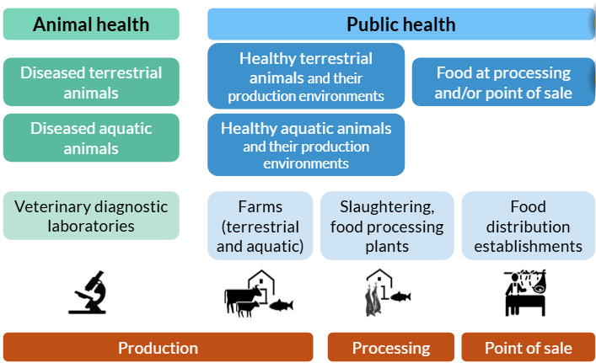
نهج الرصد InFARM (البرامج والأهداف)
صحة الحيوان
الصحة العامة
الحيوانات البرية الصحية وبيئات الانتاج
الحيوانات البرية المرضية
الغذاء في مرحلة التصنيع و/أو التوزيع بالتجزئة
الحيوانات المائية المرضية
الحيوانات المائية الصحية وبيئات الانتاج
مختبرات التشخيص البيطري
المسالخ ومنشآت
تصنيع الغذاء
منشآات توزيع الغذاء
المزارع (برية ومائية)
المسالخ ومنشآت
تصنيع الغذاء
الانتاج
التصنيع
التجزئة
Notes:
InFARM offers a framework to harmonize data according to its primary purpose:
Animal health data to guide clinical decisions.
Public health data to inform policy and protect consumers.
The framework defines five surveillance programmes across the food chain, aligned with Codex guidelines for integrated foodborne AMR monitoring.

Slide 6

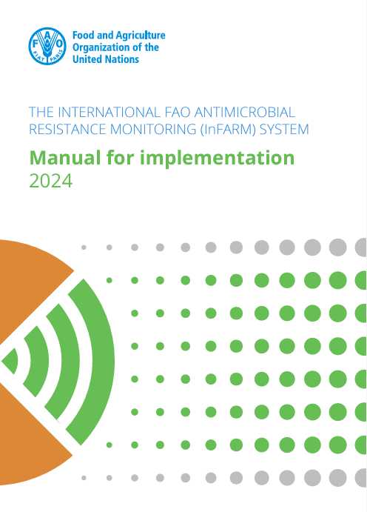
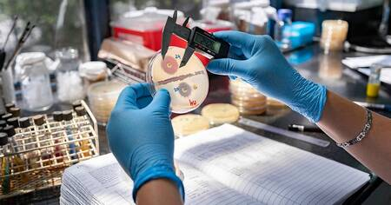
مراحل تنفيذ وتوسيع مراقبة InFARM المبكرة (2023 – 202)
إطلاق أول دعوة مفتوحة للبيانات على المنصة الرقمية لتقنية المعلومات في عام 2024
تدريبات إقليمية لنقاط اتصال InFARM
دعوة لجمع البيانات 2024: أكثر من 50 دولة مسجلة، 49 تقدم استبياناً حول التنفيذ و28 دولة تقدم بيانات مقاومة مضادات الميكروبات AMR من أكثر من 500,000 عينة بكتيرية
جارٍ التنفيذ: الدعوة المفتوحة السنوية الثانية (يونيو-ديسمبر 2025)، وتجميع أول تقرير أساسي عالمي (أواخر 2025-أوائل 2026)
التالي: التوسع (2025-2027) والتعزيز (2028-2030)
Notes:
Implementation Journey
Early implementation & expansion phases (2023–2027)
First open call for data (2024): Over 50 countries enrolled; 49 submitted implementation questionnaires, and 28 submitted AMR data from more than 500,000 bacterial isolates.
Regional trainings: Capacity-building of national focal points.
Second open call (2025): Now underway (June–Dec 2025).
First global baseline report: Planned for late 2025–early 2026.
Expansion (2025–2027) and consolidation (2028–2030) phases will follow.

Slide 7
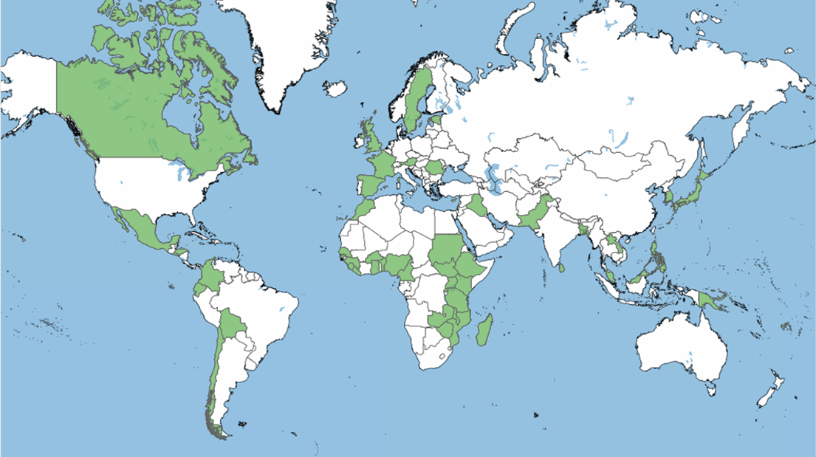
نتائج التنفيذ المبكر لمشروع InFARM (2024)
الشكل: خريطة تُظهر البلدان المشاركة في برنامج InFARM في عام 2024، عددها = 49 دولة (28 دولة تقدم بيانات مقاومة المضادات الحيوية)
تم تقديم 96 استبيانًا (بما في ذلك الأنواع الستة المختلفة من الاستبيانات: 5 برامج للرصد، وآخر لدمج البرامج).
أفريقيا (22% من الدول، 59% من الاستبيانات المقدمة)
آسيا (20% من الدول، 14.6% من الاستبيانات المقدمة)
الأمريكتان (16% من الدول، 14.6% من الاستبيانات المقدمة)
أوروبا (12% من الدول، 9.4% من الاستبيانات المقدمة)
أوقيانوسيا (4.1% من الدول، 2.1% من الاستبيانات المقدمة)
Notes:
First Results from 2024 Data Call
49 countries enrolled, 28 submitted AMR data.
96 surveillance questionnaires received, covering all six categories (five surveillance programmes plus integration questionnaire).

Slide 8
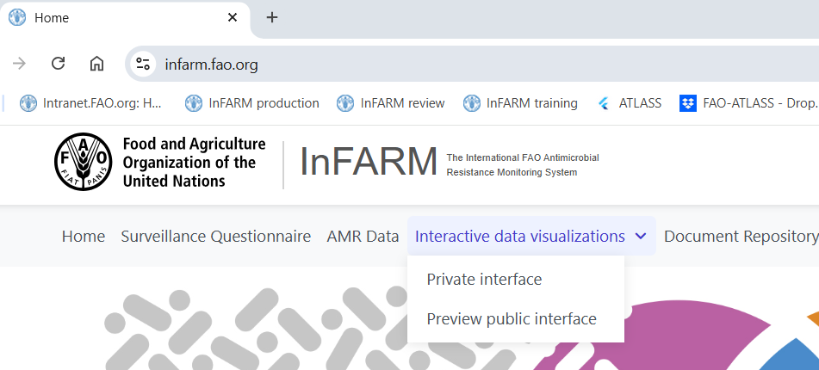
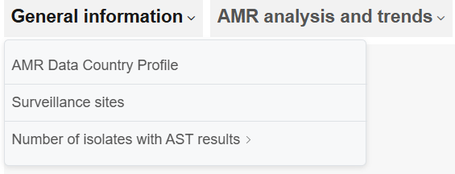
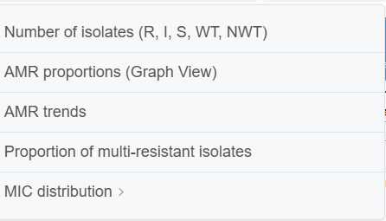
الأوصاف الوطنية متاحة في الواجهة الخاصة
Notes:
Explain meaning of points and median and possibilities to stratify and add the filtering possibilities

Slide 9
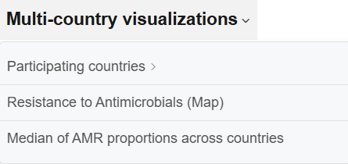
التصور متعدد المقاطعات في الواجهة الخاصة
Notes:
Explain meaning of points and median and possibilities to stratify and add the filtering possibilities

Slide 10
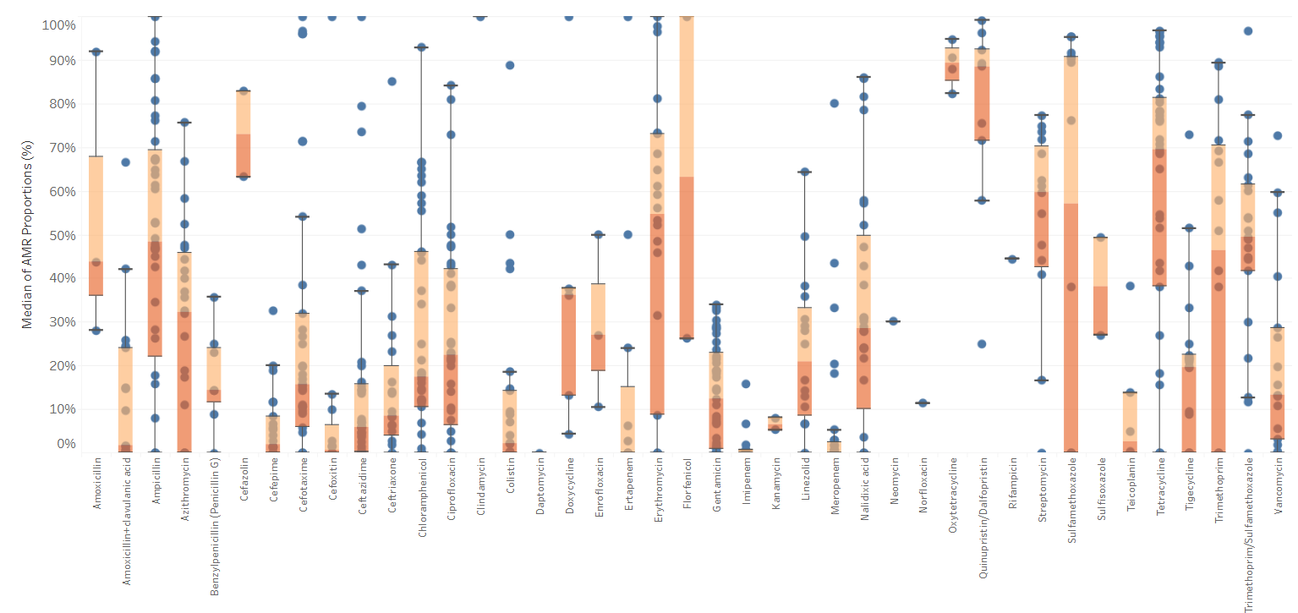
أمثلة على مخططات الصندوق مع الوسيط لانتشار الحالات عبر البلدان
البيانات الخام في الحيوانات البرية السليمة
لا يمكن إجراء أي مقارنة بدون التصفية!!
Notes:
Explain meaning of points and median and possibilities to stratify and add the filtering possibilities

Slide 11
الفوائد للدول المشاركة في InFARM
اتاحة الوصول الى مساحة آمنة لتخزين بيانات مقاومة مضادات الميكروبات AMR عبر برامج الرقابة المتعددة ومستويات من السرية القابلة للتخصيص.
اتاحة الوصول الى تصورات بيانات تفاعلية مع خيارات تصدير سهلة لاستخدامات متنوعة، مثل التقارير الرسمية والعروض التقديمية والمنشورات.
القيام بمقارنة دولية لتوضيح انتشار ومعدلات مقاومة مضادات الميكروبات الوطنية.
اتاحة الوصول الى مستودع مركزي للوثائق لتوفير سياق لبيانات مقاومة مضادات الميكروبات في البلاد، بما في ذلك خطط الرقابة الوطنية والبروتوكولات والتقارير الناتجة عن تطبيق أدوات تقييم منظمة الأغذية والزراعة FAO
تحسين التنسيق في إنتاج البيانات وجمعها وتجميعها وتحليلها المتعلقة بمقاومة مضادات الميكروبات.
المساهمة في جهود المراقبة العالمية لمقاومة مضادات الميكروبات من منظور الصحة الواحدة.

Slide 12



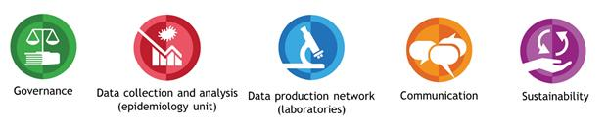
Thank You
شكراً
Notes:
Facilitated by the WHO Regional Office for Europe and the WHO Collaborating Centre for AMR Epidemiology and Surveillance at the National Institute for Public Health and the Environment (RIVM) in the Netherlands, European data from EARS-Net and CAESAR are also reported to the WHO Global Antimicrobial Resistance Surveillance System (GLASS) [8] to support the WHO Global Action Plan on Antimicrobial Resistance [1].

